Slide 1
Udeservering
25. juni 2024
Udeservering og Støj
Teknik- og Miljøforvaltningen
Administrationsgrundlag fra 2025

Slide 2
25. juni 2024
Udeservering og Støj
Teknik- og Miljøforvaltningen
4 sagsbehandlere
16 tilsynsførende

Slide 3
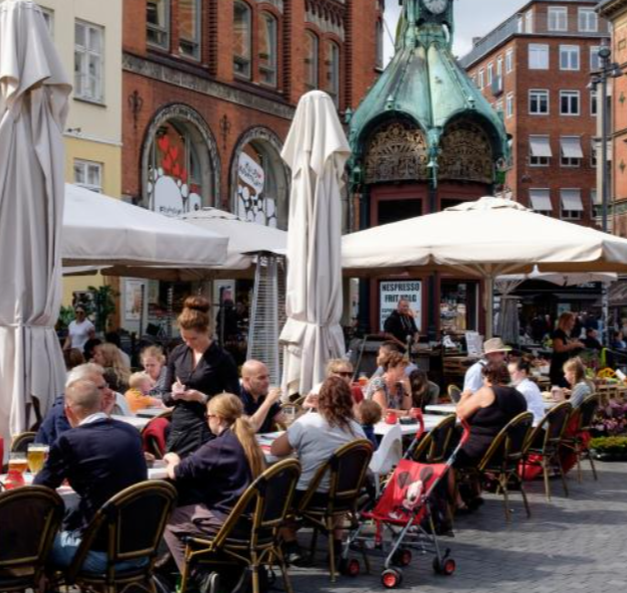
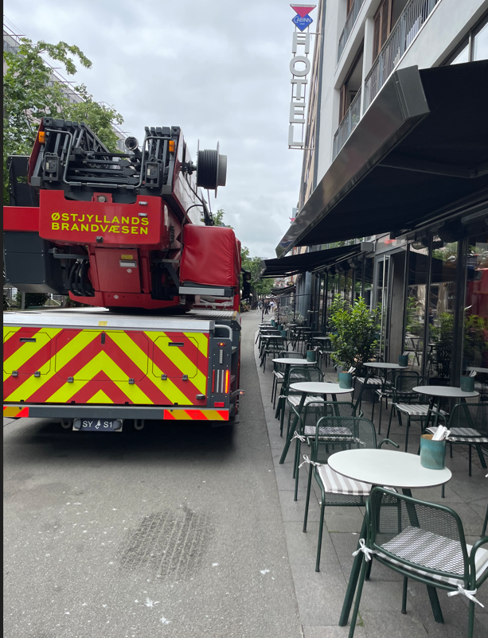
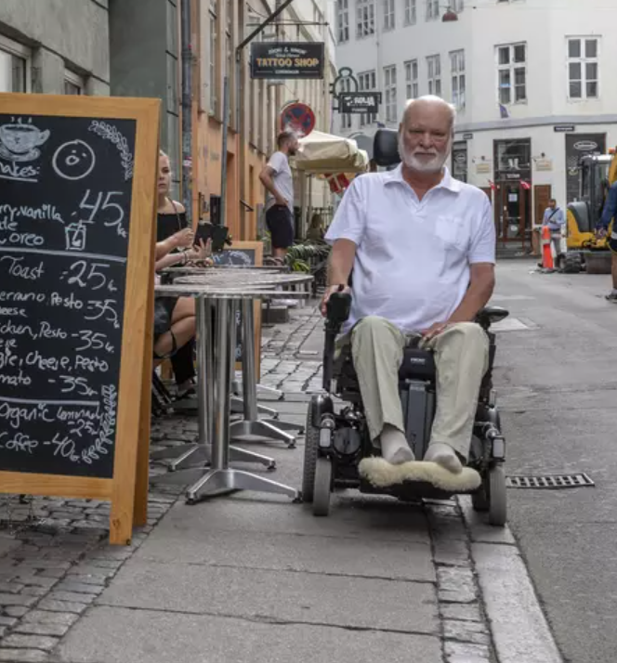
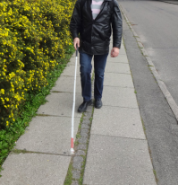
25. juni 2024
Udeservering og Støj
Teknik- og Miljøforvaltningen

Slide 4
Nyt administrationsgrundlag for udeservering fra 2025 Dette betyder blandt andet at: - Tilladelsesperioden for udeservering udvides fra 1 år til 3 år - Der opkræves kvartilmæssig gebyr for udeserveringen fra 2025. Gebyret afhænger af størrelse og placering - Udeservering skal opmærkes, så det bliver tydeligt, hvor der præcist må opstilles.

Slide 5
Nyt administrationsgrundlag for udeservering fra 2025 Dette betyder blandt andet at: - Åbningstid til 24:00 og udvidelse af områder til 02:00 (Metropolzone, Kødbyen og Nyhavn) - Man må ikke indhegne udendørsservering med plantekasser mv. - Særlige vilkår for Middelalderbyen (Byrums- og trafikplan) - Ingen sommer/vinter tilladelse - Der skal friholdes mindst 0,8 m til fri passage på smalle fortove - Flere midler til tilsyn.

Slide 6
Forvaltningens forberedelser i 2024 - Udvikling af Erhvervsportal – forbedring af ansøgningsportal - Udvikling af system til opkrævning af gebyr - Nye vilkår for udeservering - Regulativ for betaling - Plan for fysisk opmærkning - Kampagne for at få flere til at søge - Rekruttering og oplæring af flere tilsynsmedarbejdere

Slide 7
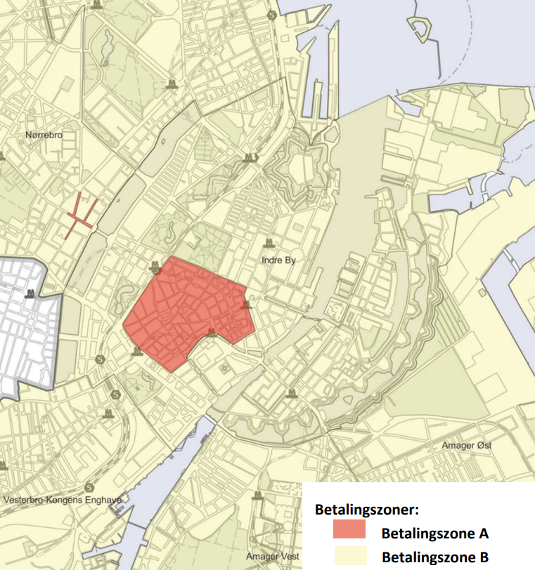
Gebyr Taksterne bliver endeligt vedtaget med takstkataloget i efteråret, hvor de lægges på hjemmesiden. Taksterne er inddelt i Zone A og Zone B efter tilsynsniveau. Man betaler for hver måned. Betalingen opkræves bagudrettet hver tredje måned. Det er ikke muligt at skelne mellem vinter- og sommeropstilling og på den måde betale mindre i gebyr.

Slide 8
Foreløbige takster for udeservering 2025
Eksempler på priser for udeservering pr. år.
 | Zone A | Zone B
Lille udeservering (10 m²) | 13.464,85 kr. pr år. | 5.617,35 kr. pr år.
Mellem udeservering (25 m²) | 17.187,85 kr. pr år. | 9.340,35 kr. pr år.
Stor udeservering (50 m²) | 23.392,85 kr. pr år. | 15.545,35 kr. pr år.

Slide 9
Opmærkning

Slide 10
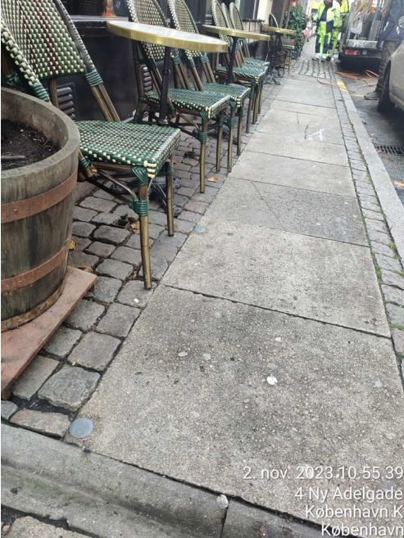
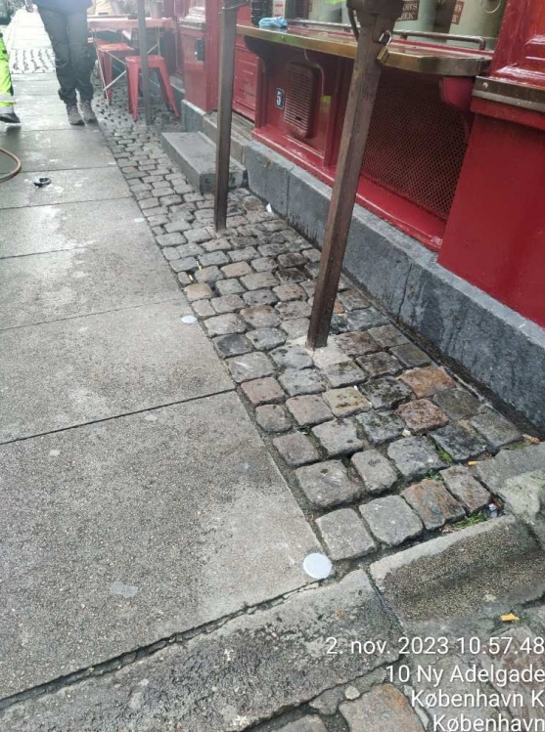

Slide 11
Særlige vilkår for Middelalderbyen - Fortovsudvidelser skal skabe forhold for fodgængere. De vil som udgangspunkt ikke blive benyttet til mere udeserving. - Udeservering er ikke tilladt på pladser, der er udpeget til ikke -kommercielt ophold og stille rekreation. Eksempelvis Gammeltorv - Udeservering til kantsten skal undgås, hvor det hindrer fremkommeligheden. - Udeservering skal placeres med afstand til bænke, så de kan anvendes til ophold.

Slide 12
Københavns Kommune
Restaurant
Restaurant

Slide 13
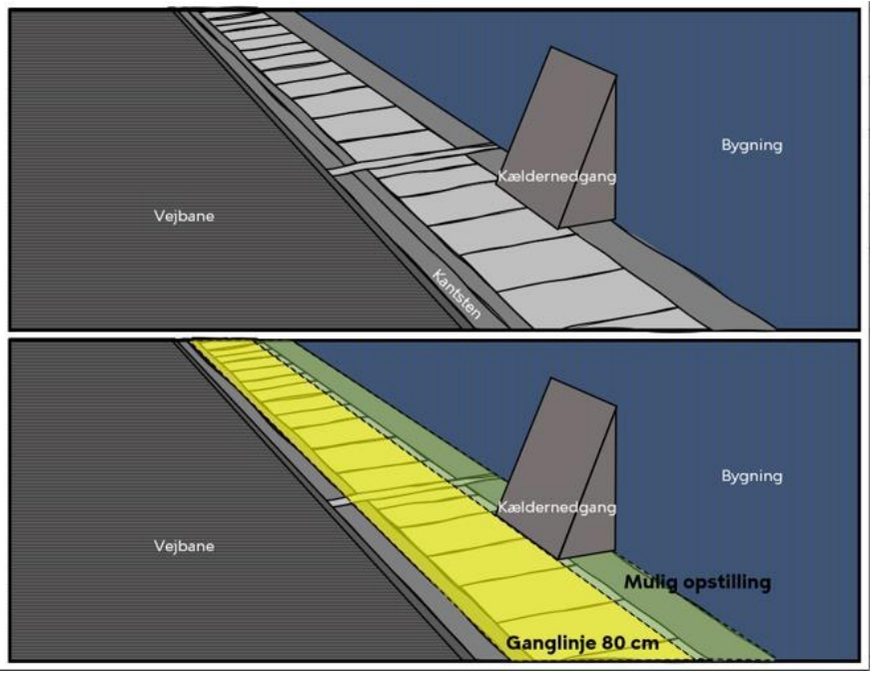
Smalle fortove Der skal friholdes mindst 0,8 m til fri passage på smalle fortove (Kantsten ikke medregnet)

Slide 14
Tilsyn - 16 tilsynsførende - Helhedsorienteret tilsyn på tværs af myndighedsområder (støj og udeservering) - Hurtigere fremdrift i håndhævelsesprocessen

Slide 15
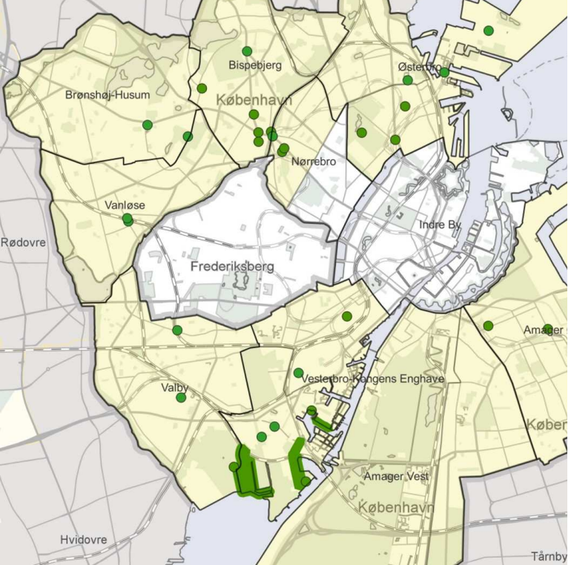
Forsøgsordning med udvidet åbningstid på 37 udvalgte pladser - 4-årig forsøgsordning - Udeservering til kl 02:00 - Periode 1. april til den 30. september. - Søg som udeservering på almindeligvis. Skriv at du ønsker at deltage i forsøgsordningen.
Notes:
Amager Øst
• Kastrup Fortet
• Jemtelandsgade – kursuscenter
• Amager Strandvej ved Øresundsvej til Metrostation – plads ved Cafe Cibo
• Området omkring krydset Lergravsvej/Strandlodsvej
Amager Vest
• Richard Mortensens vej (8 tallet)
Bispebjerg
• Bispebjerg Torv
• Rentemestervej – trekant ved krydset ved Frederiksborggade
• Utterslev Torv
• Lygten – facaden langs Nørrebro Bycenter, og området mellem Lygten Station og Nørrebro Bycenter
• Hjørnet Hejrevej og Ørnevej
• Knudepunktet (forgreningen af Frederikssundsvej og Frederiksborgvej – Pladsen ved Kima
Brønshøj-Husum
• Bellahøjvej 20(Bellahøjgaard)
• Brønshøj Torv
Nørrebro
• Lygtens Kro (Lygten 29)
• Mimers Plads – foran Føtex
• Stefansgade ved FrihedenNørrebrogade – området foran Cafe Castro
Valby
• Grønttorvet, pladsen bag Magnoliahus ved springvandet
• Aksel Sandemoses Plads. Mindre egnet 2. Middelstor plads. 20 m. til beboelse
• Restaurant Picnic i Valby Parken
Vanløse
• Jernbane Allé - Frode Jacobsens Plads
• Jernbane Allé - Vanløse torv
• Kronen
Vesterbro og Kgs. Enghave/Sydhavnen
• Banegaarden
• Mozarts Plads
• Karensminde
• Sejlklubsvej
• Valbyparken
• Bådhavnsgade
• Teglholmens Sydkaj
• Teglholmsgade 10 ved vandet
• Kødbyen
Østerbro/Nordhavn
• Morten Grunwalds Plads
• Tunnelfabrikken
• Orientplads
• Fælledparken – området foran Pavillonen
• Trianglen
• Bopa Plads

Slide 16
Udeserveringer tiltag for øget service
- Tilgængelighed
- Kommunikation
- Gennemsigtighed

Slide 17
Udeserveringer tiltag
Fast sagsbehandler inden for 14 dage.
Telefontid tirsdage i tidsrummet 9-10 og 14-15 på telefonnummer 33 66 33 05.
Flere opringninger i forbindelse med sagsbehandling eller forespørgsler
Flere vejledningsmøder ude i byen
Ny hjemmeside med bl.a. illustrationer over hensigtsmæssige opstillinger
Informationsmøder på Rådhuset d. 10 og 19 september.

Slide 18
Vi håber at se jer på Rådhuset
Tirsdag den 10 september 10:00 – 11:30
Torsdag den 19 september 10:00 – 11:30

